Slide 1
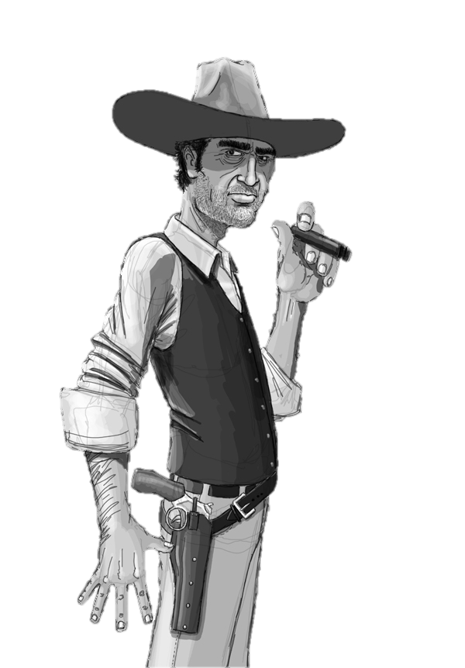
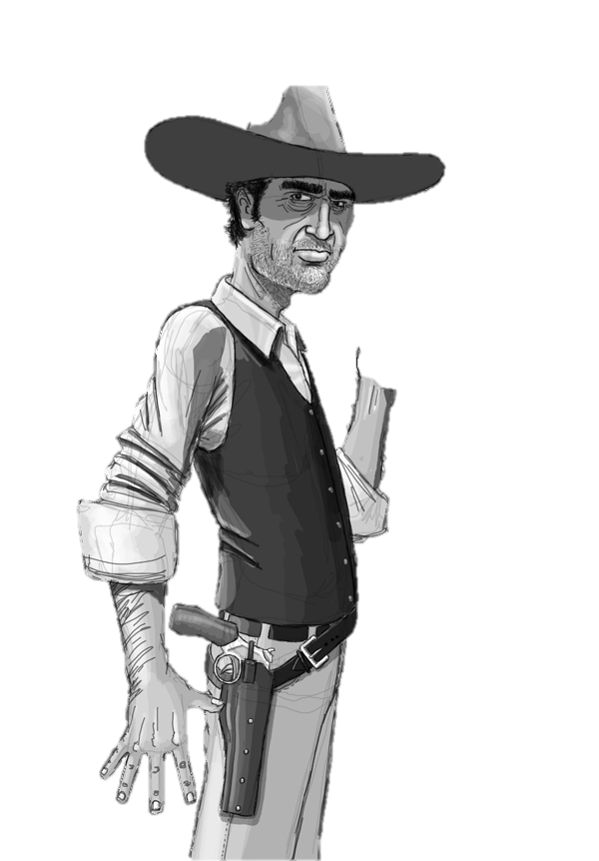
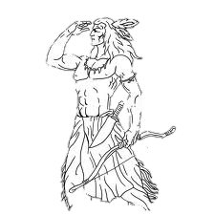
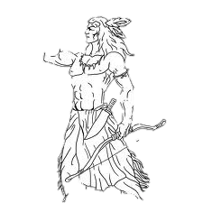
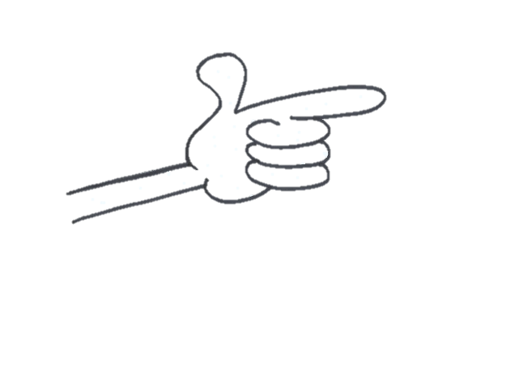
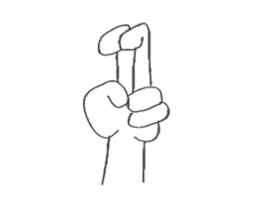
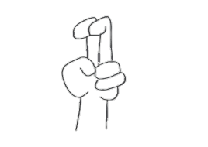
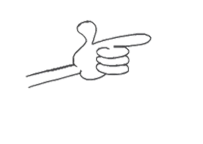
Сретну се ИНДИЈАНАЦ и КАУБОЈ. ИНДИЈАНАЦ покаже , а КАУБОЈ на то покаже .

Slide 2
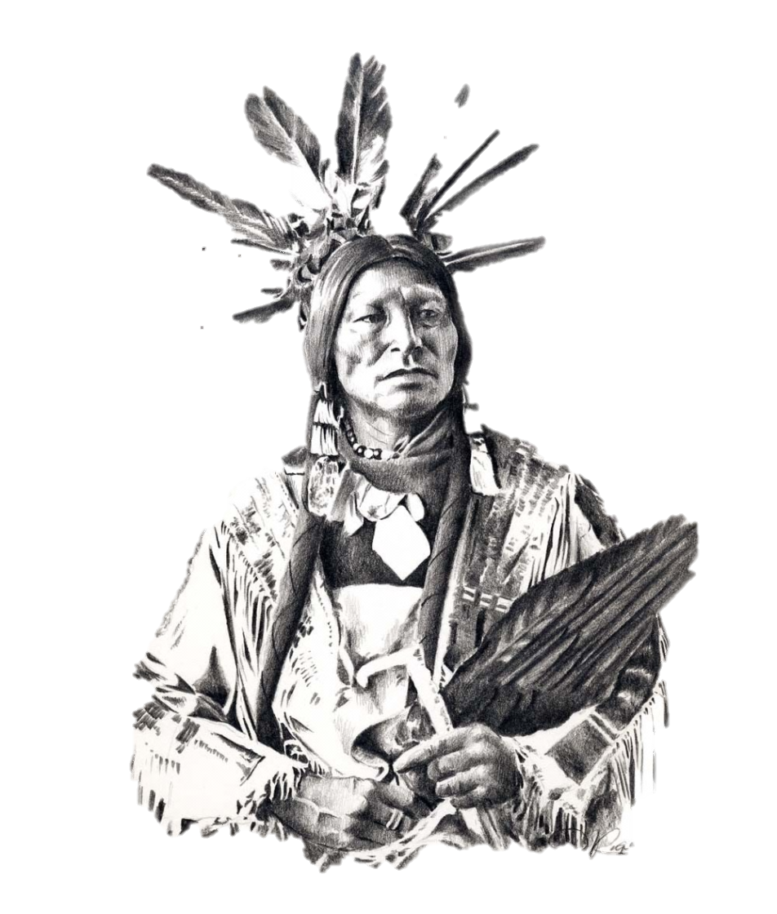
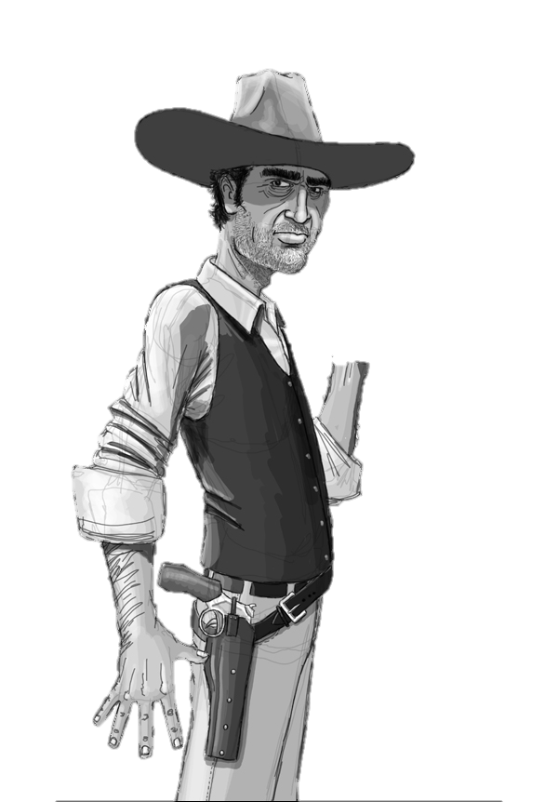
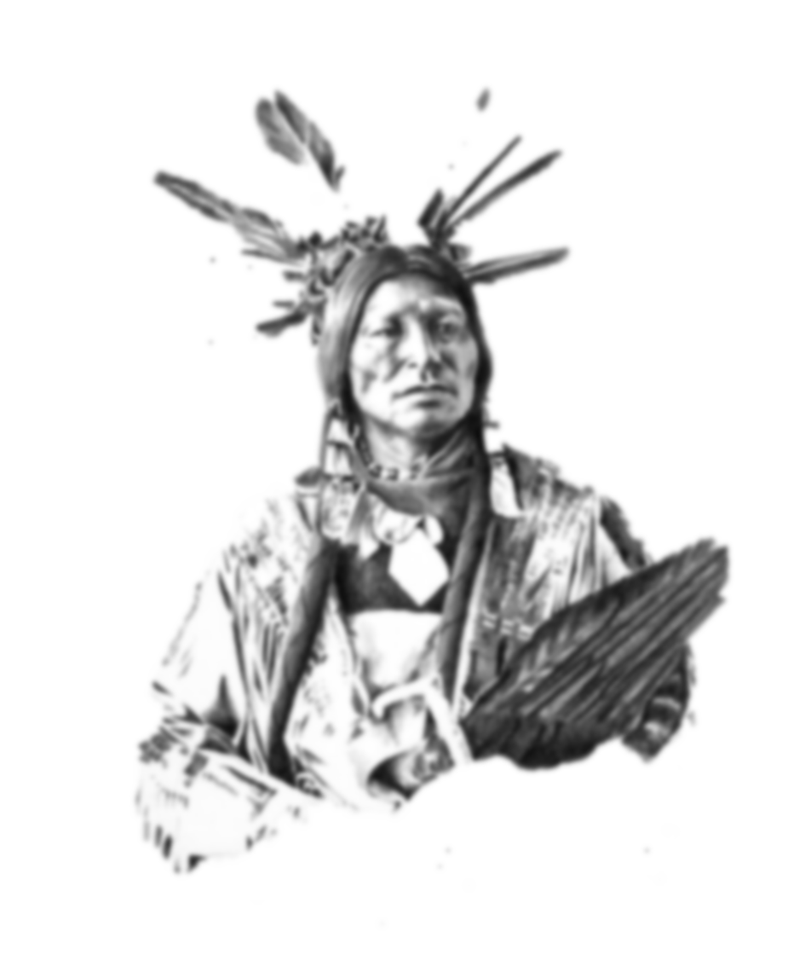
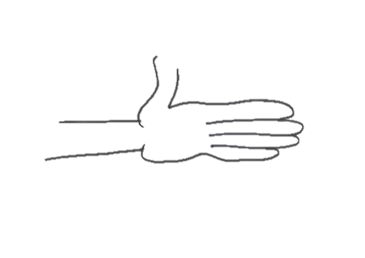
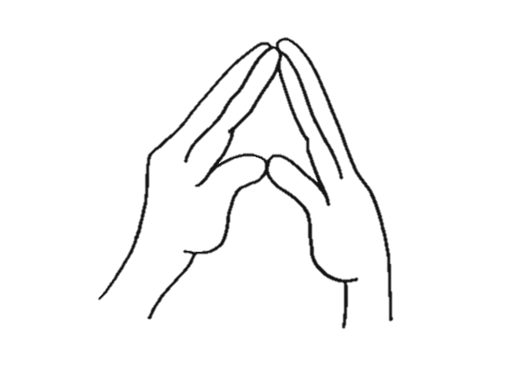
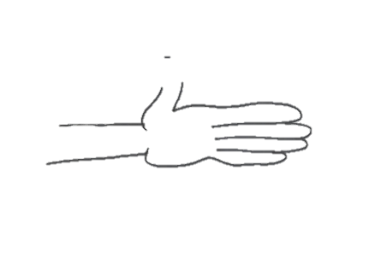
ИНДИЈАНАЦ рукама покаже , а КАУБОЈ .

Slide 3
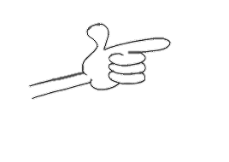
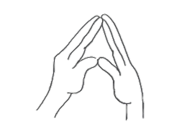
Потом се сваки врати својој кући. КАУБОЈ каже жени:
>> Срео сам лудог ИНДИЈАНЦА. Он мени каже убићу те овако показујући прсте - а ја њему ископаћу ти очи,
овако .
Онда он мени: ,, Mолим те, немој“ , а ја
њему онда бриши .

Slide 4
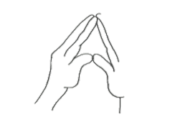
ИНДИЈАНАЦ пак прича својој жени:
>> Срео сам лудог КАУБОЈА. Ја њега питам како се зовеш , а он мени
каже ДИВОКОЗА . Онда га питам:
ПЛАНИНСКА ?
A он мени: НЕ, РИЈЕЧНА .

Slide 5
II₇
Нина Гајић
Раденка Добраш
Дајана Новковић
Милијана Савановић

